Slide 1
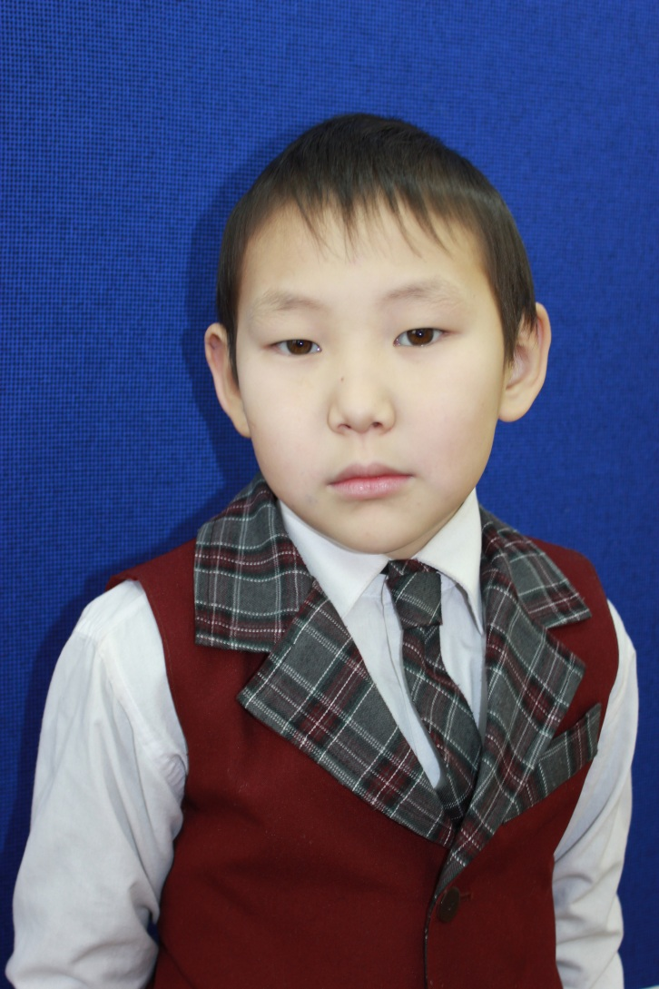
Седалищев Саша
Одьулуун орто оскуолатын
3 кылааhын үөрэнээччитэ

Slide 2
Тема: «Дьиэ усулуобуйатыгар кумаа5ыны оноруу».

Slide 3
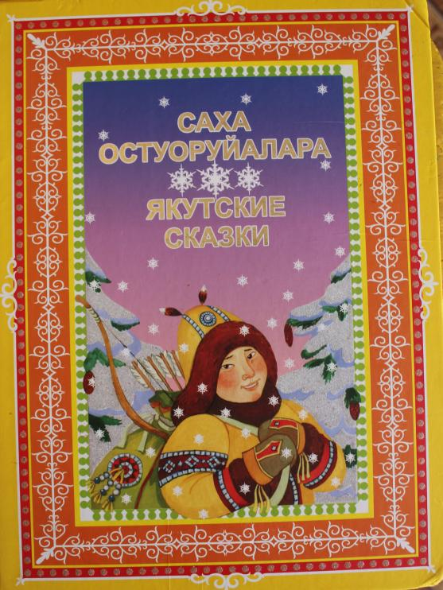
«Кинигэ баар бараммат баай,
сыаналаах кылаат»

Slide 4
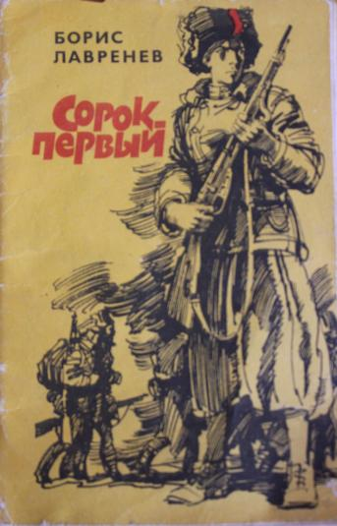
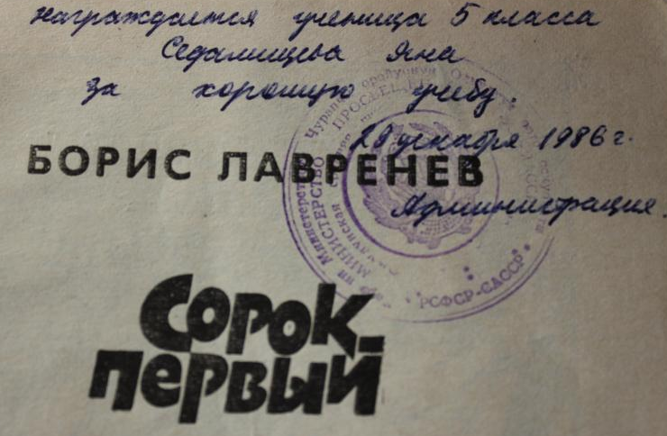
Мин кинигэни кытта кыра эрдэхпиттэн доҕордуубун. Кинигэ ааҕарбын олус сөбүлүүбүн. Биһиги дьиэ кэргэӊӊэ кинигэ олус улахан суолтаны ылар. Кинигэ кэтэһиилээх ыалдьыт, дьикти бэлэх буолар.

Slide 5
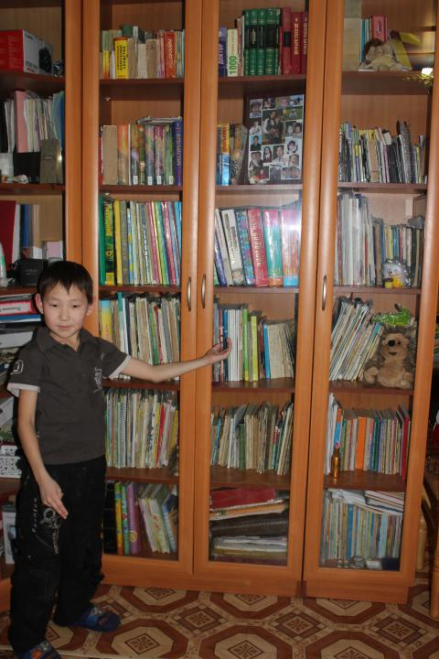
Дьиэбитигэр улахан библиотекалаахпыт. Онно 400 тахса кинигэ, сурунаал баар. Сорох кинигэбит ыскааппытыгар баппат буолан сарайбытыгар дьааһыктарга угуллан тураллар. Онтон наадыйар кинигэбитин киллэрэн ааҕабыт. Мин эдьиийбиттэн эргэ кинигэлэри тоҕо быраҕан кэбиспэккитий диэн ыйыппытым. Ону эдьиийим кинигэ кумаа5ыттан оноһулларын, уонна хайдахтаах курдук элбэх сыралаах үлэттэн тахсарын кэпсээбитэ. Онтон сиэттэрэн бу үлэбин онорорго быһаарыммытым.

Slide 6
Үлэм сыала: Кумааҕы оӊоһуллуутун үөрэтии.
Соруктарым:
Чинчийиим тематынан литератураны үөрэтии – көрүү.
Кумааҕы онорууга холонуу
Чинчийиим түмүгүнэн кылааһым оҕолоругар сүбэлэри биэрии.

Slide 7
Мин эһиэхэ, кыратык быһа тардан, кумааҕы хайдах үөскээбитин туһунан тугу билбиппин кэпсиим.
Аан бастаан дьон хайаҕа, тааска уруһуйдууллар эбит.

Slide 8
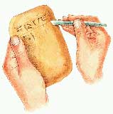
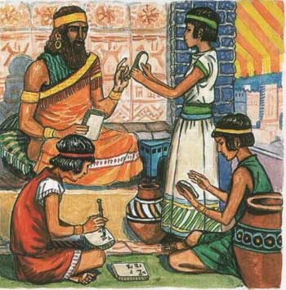
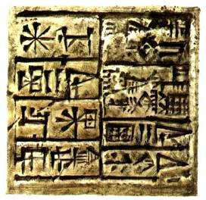
Былыргы Вавилоӊӊа туойтан оӊоһуллубут дуосканы туһаналлара.

Slide 9
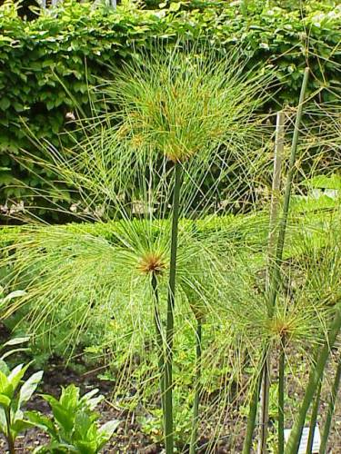
Египеткэ папирус диэн үүнэйиттэн, суруйарга табыгастаах, чараас матырыйаалы онорбуттар. Үүнэйитин аатынан папирус диэн ааттаабыттар.

Slide 10
Европаҕа пергамены туhаналлара. Ол аата ньирэй тириитин чараас гына тиирэннэр, уустук ньыманан таӊастаан оӊороллор эбит.

Slide 11
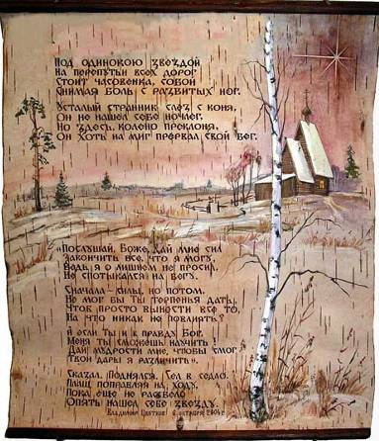
Оттон Былыргы Нуучча сиригэр хатыӊ туоhугар суруйаллара.

Slide 12
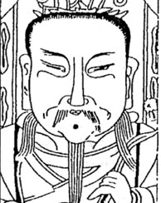
Аан бастакынан кумааҕыны Кытай дойдутугар 105 сыллаахха Цай Лунь диэн киhи айбыт.
Кумааҕы оӊоьуллуутун ньыматын өр кэмӊэ кистэлэӊ гына туппуттар, VI-VIII үйэлэргэ эрэ Азия5а, X үйэҕэ – Европаҕа тарҕаммыт.

Slide 13
Билиӊӊи олох сайдыбыт кэмигэр, кумааҕыны улахан фабрикаларга оӊороллор. Кумааҕы араас көрүӊэ элбэх. Ол да буоллар, илиинэн оӊоhуллубут кумааҕы олус сыаналанар күндү матырыйаал буолар эбит. Мин бэйэм кумааҕы оӊорон көрөргө сананным.

Slide 14
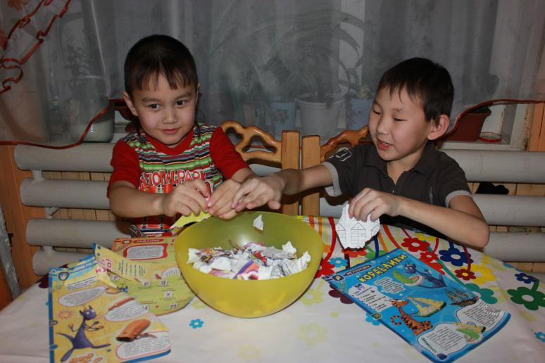
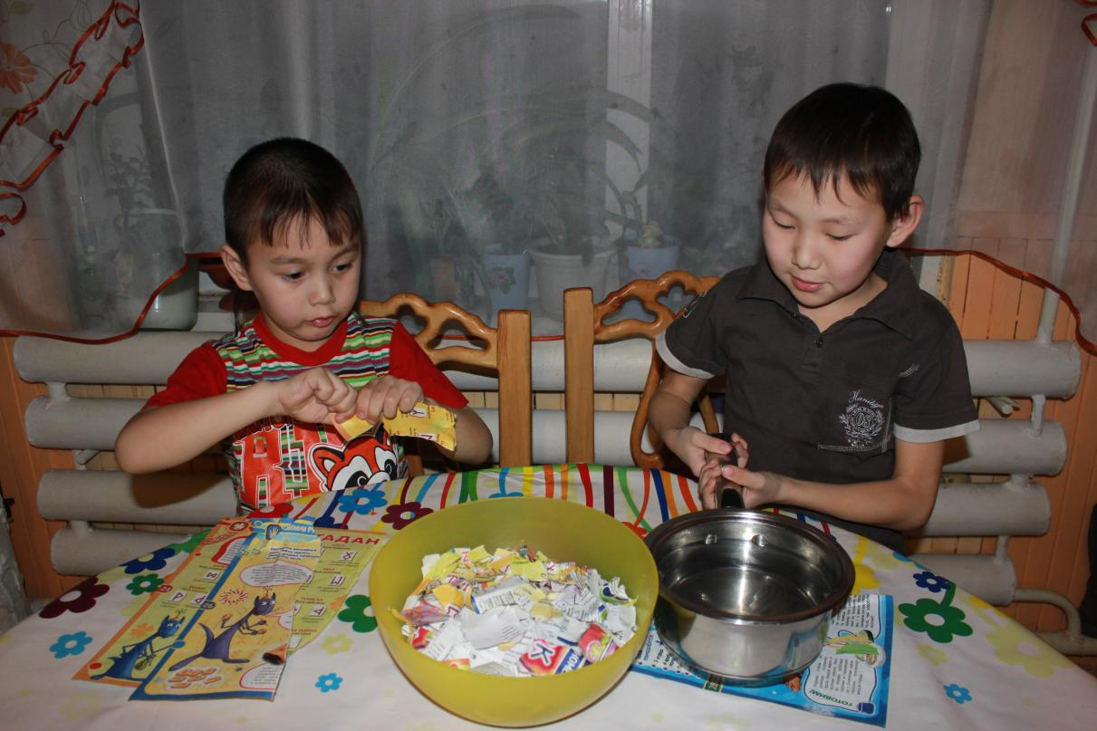
Кумаа5ы оӊорорго холонобут
Эргэ кумааҕыны хайа тардабыт.
Саӊа оргуйбут уунан саба кутабыт

Slide 15
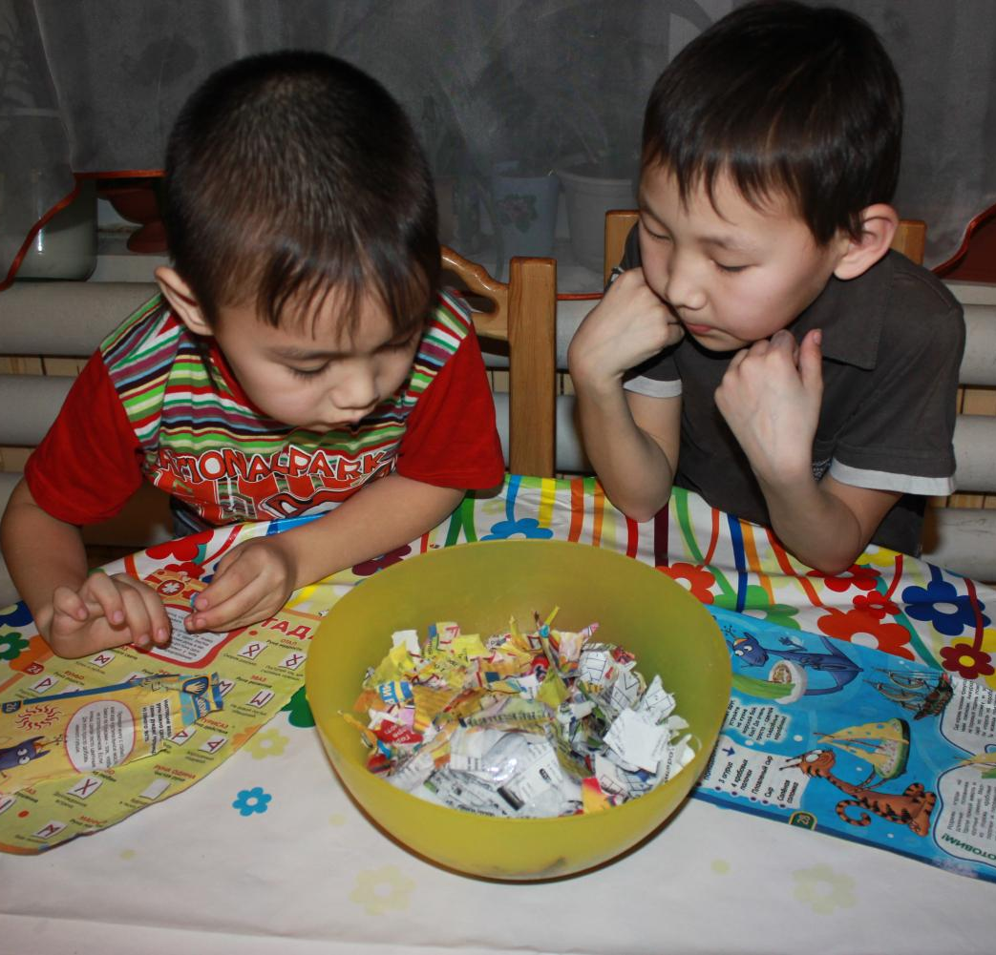
Онтон миксерынан үчүгэйдик илдьиритэбит.
Кыратык туруора түһэбит.

Slide 16
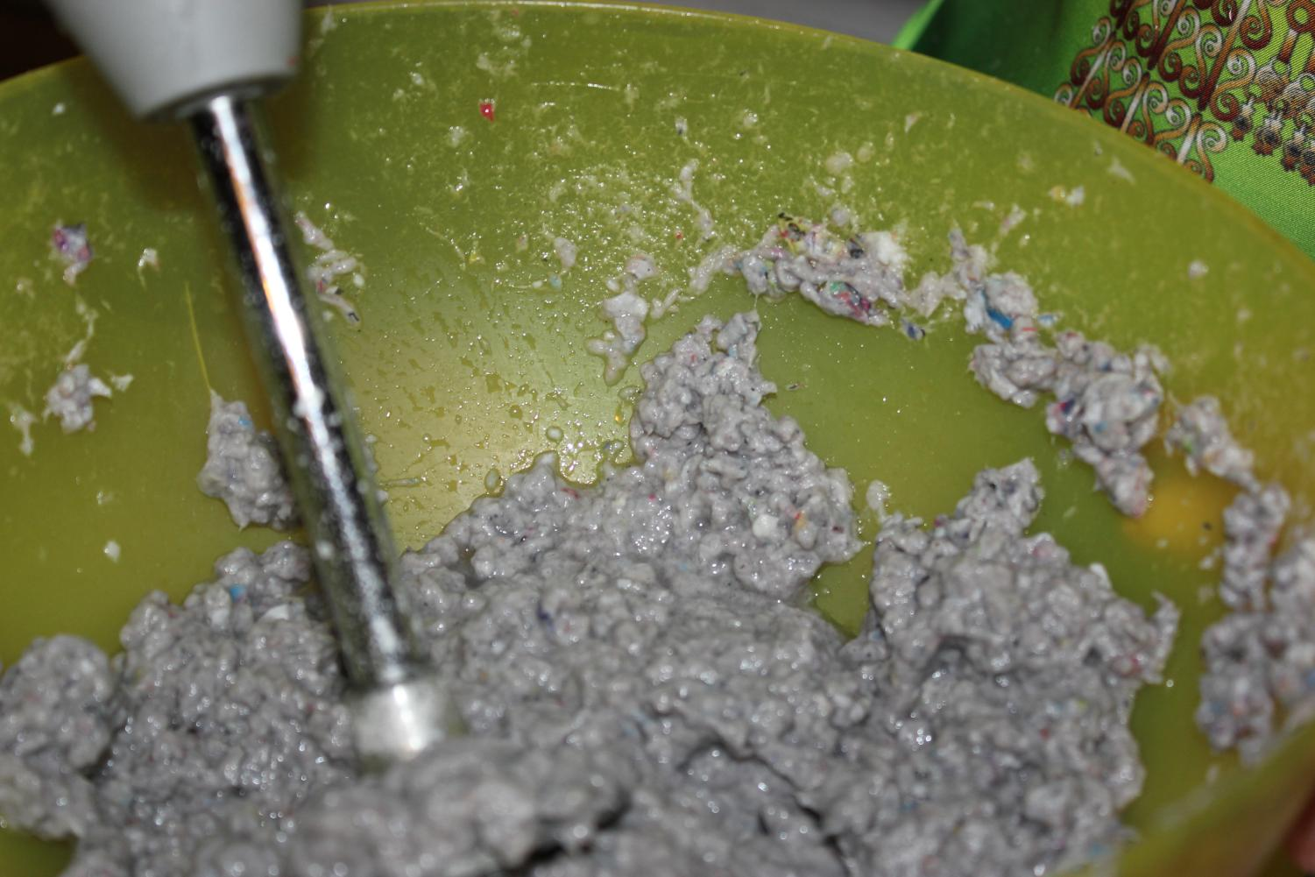
Кумааҕыбыт илдьирийэн хааhы курдук буолар.

Slide 17
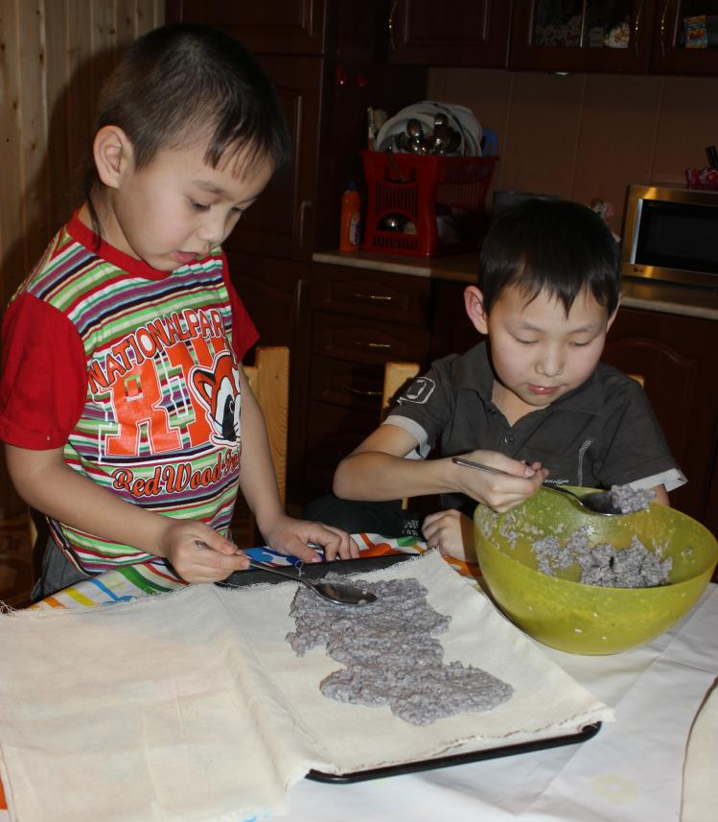
Подноска хас да хос тутуллубут таӊас уурабыт, ол үрдүгэр тэниччи кумааҕы «хааhыбытын» кутабыт.

Slide 18
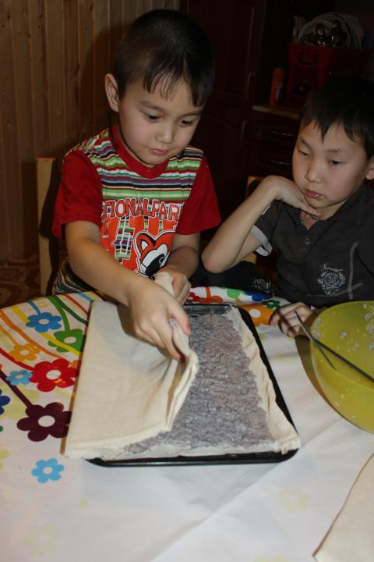
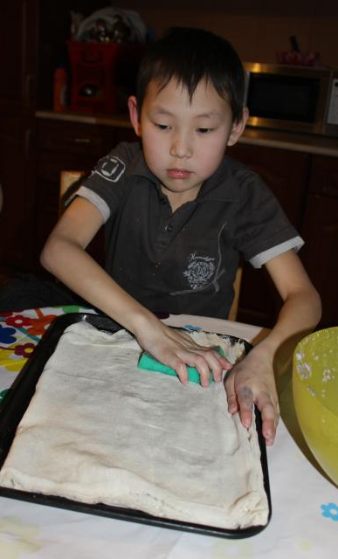
Таӊаhы үрдүгэр саба уурабыт
Губканан уутун оборторон ылабыт.

Slide 19
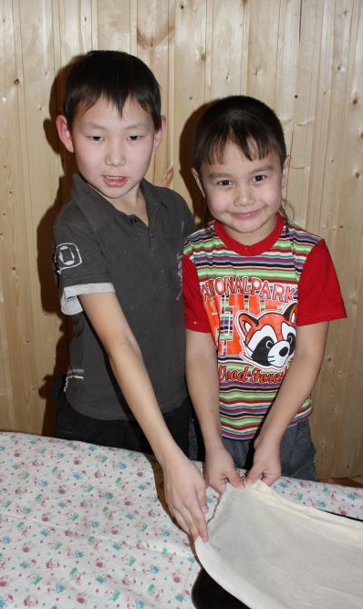
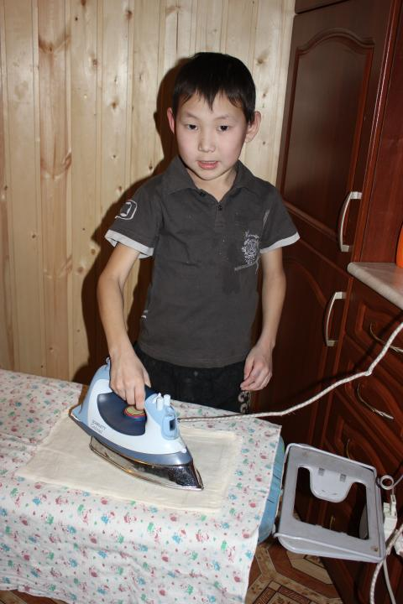
Саамай түргэн куурдуу, өтүүктээһин буолар. Өтүүкпүтүн орто режимигэр туруорабыт.
Кумааҕыбытын куурдарбыт хаалла…

Slide 20
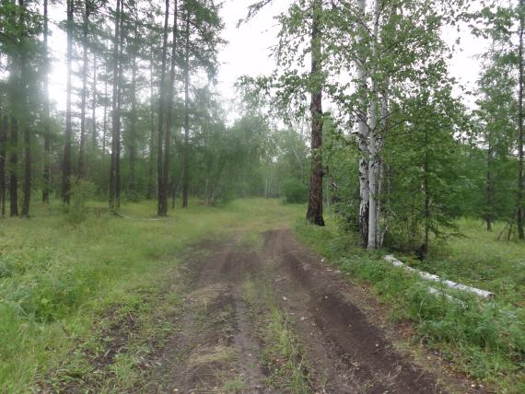
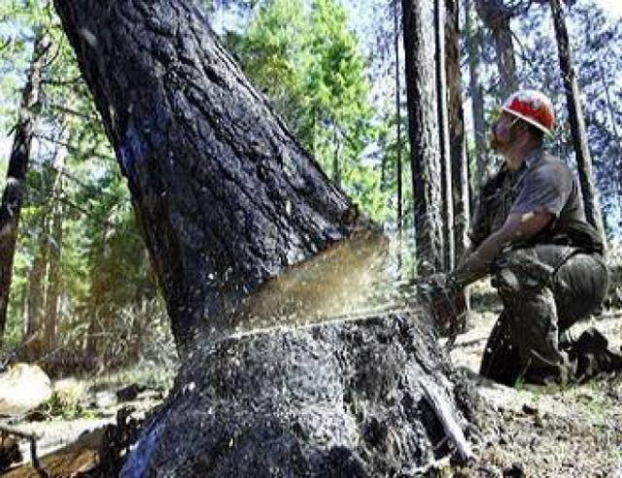
Мин бу улэбин
оӊорорбор биллим:
1. 1 тонна кумааҕыны оӊорорго 2,8 тонна мас , ол аата 17 тиит баранар эбит.
3. Оттон 1 тонна кумааҕыттан – 30 тыhыынча үөрэнээччи тэтэрээтин оӊоруохха сөп.
2 кинигэни оӊорорго биир мас баранар эбит.

Slide 21
Түмүк
О5олоор, кинигэни ааҕын, таптаан!
Кинигэ мастан оноhулларын умнумаӊ, айылҕаны харыстааӊ,
кинигэни алдьатымаӊ – киртитимэӊ!
Кинигэ биhиги үтүө сүбэhиппит,
бастыӊ доҕорбут.
Ким кинигэ доҕордоох –
ол билиитэ киэн, үөрэҕэр үчүгэй!

Slide 22
Болҕомтоҕут иhин махтанабын!

